Slide 1
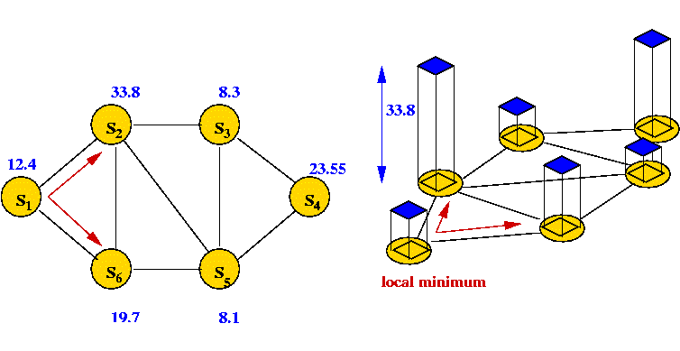
Data Structures
นายศิวศิษฎ์ สารขาว
Find a Fish(A* search algorithm)

Slide 2
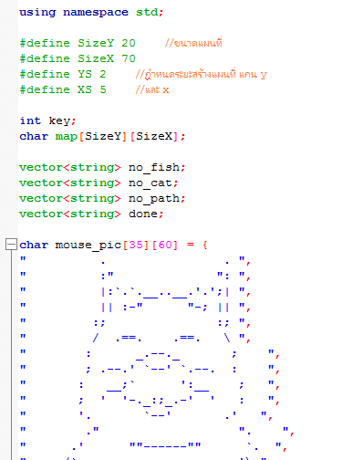
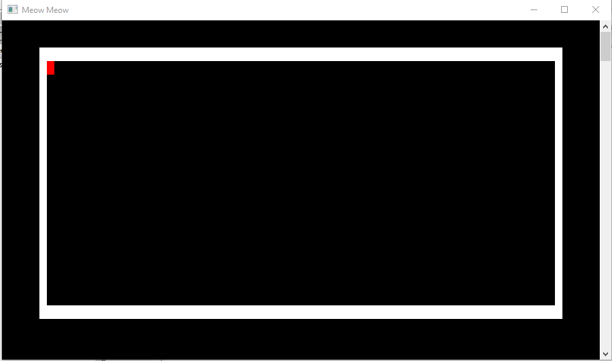
กำหนดขนาดของกรอบและสร้างรูปแมว

Slide 3
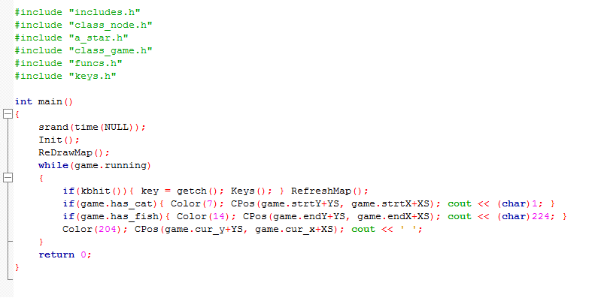
โค้ดส่วนของ main เมนูหลัก

Slide 4
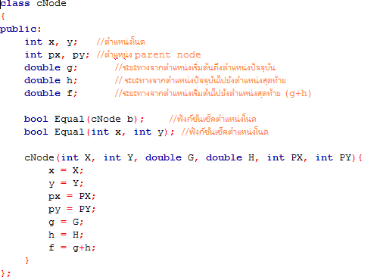
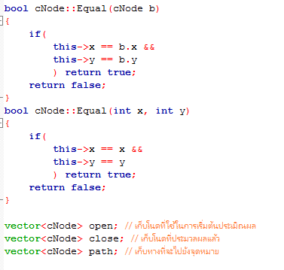
โค้ดส่วนของโนด และ การเช็คตำแหน่งโนด

Slide 5
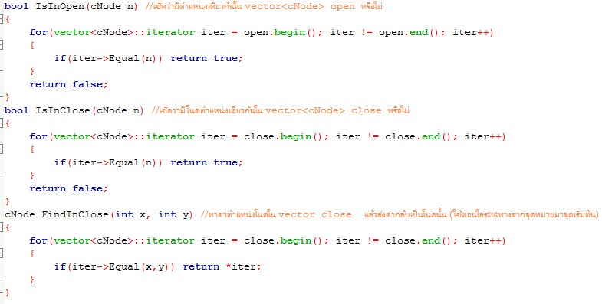
เช็คตำแหน่งของโนดในเวกเตอร์

Slide 6
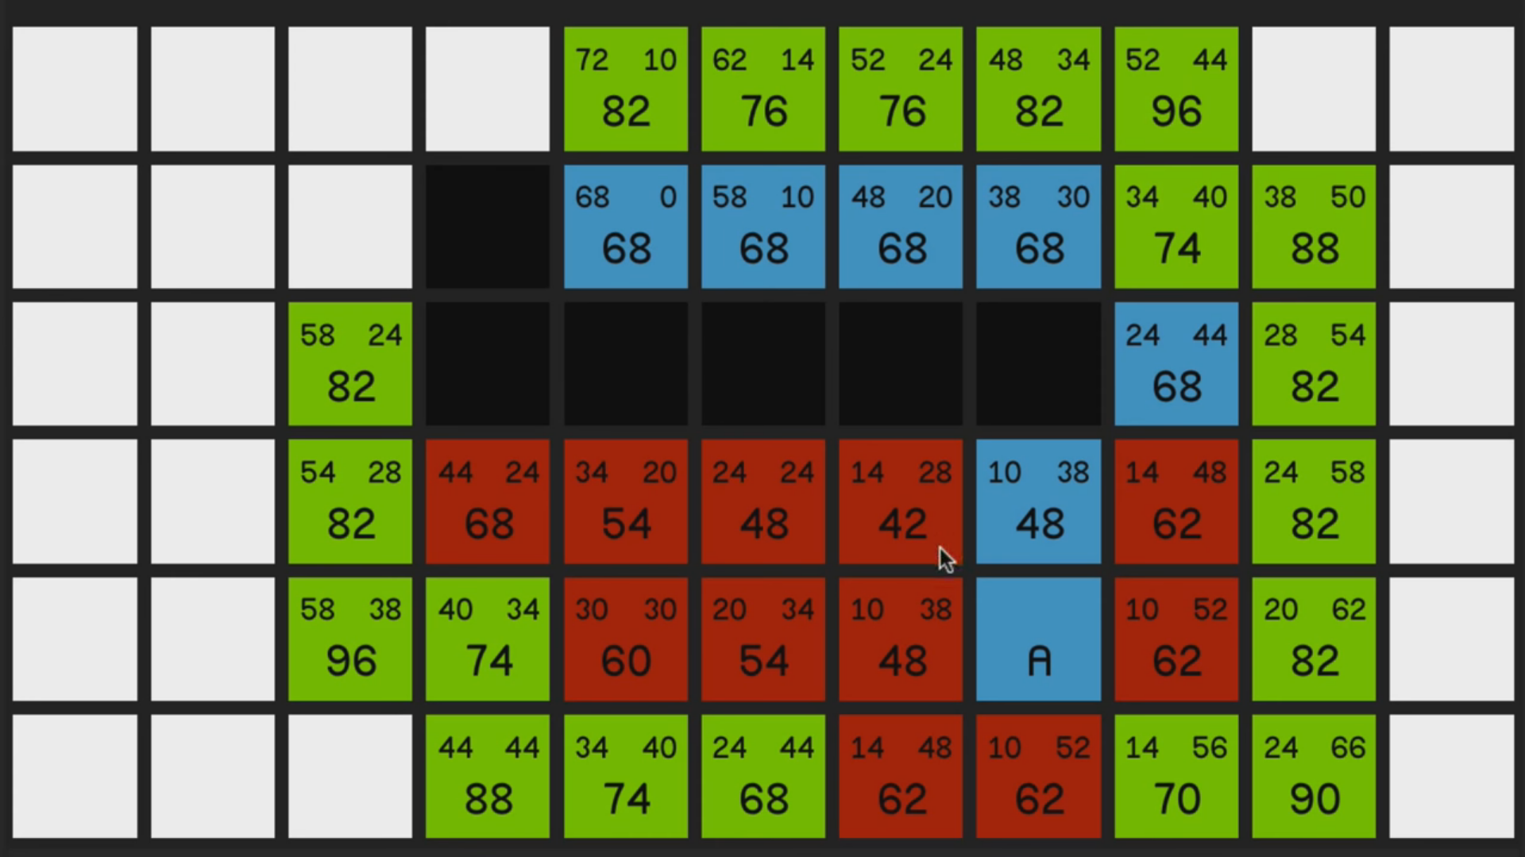

Slide 7
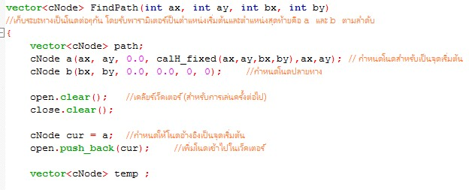
โค้ดในส่วนของระยะทาง : จัดเก็บและกำหนดโนดเริ่มต้นและโนดปลายทาง

Slide 8
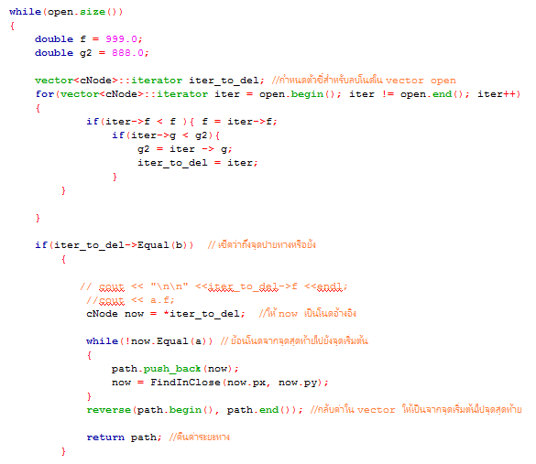

Slide 9
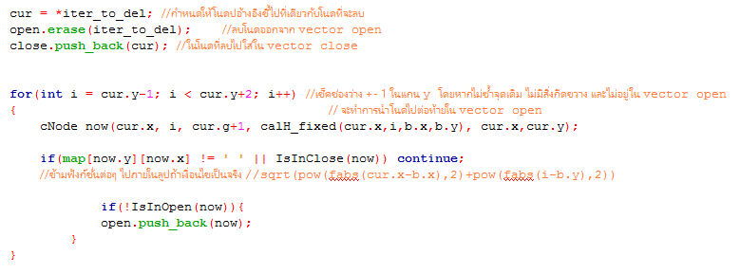

Slide 10
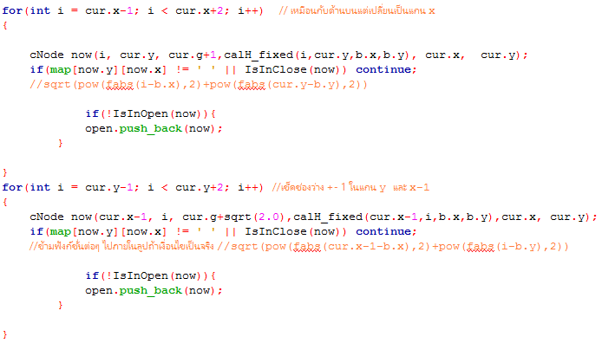

Slide 11
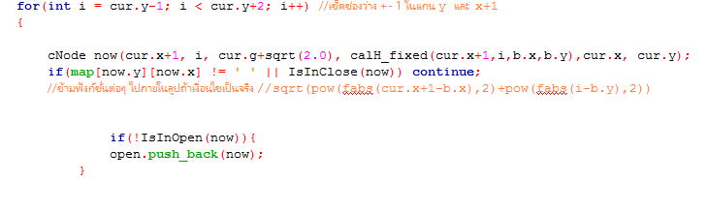

Slide 12
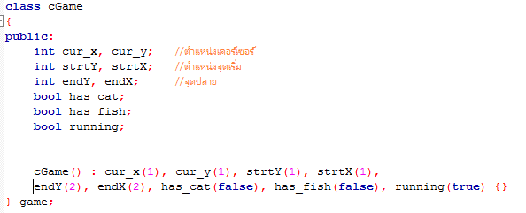

Slide 13
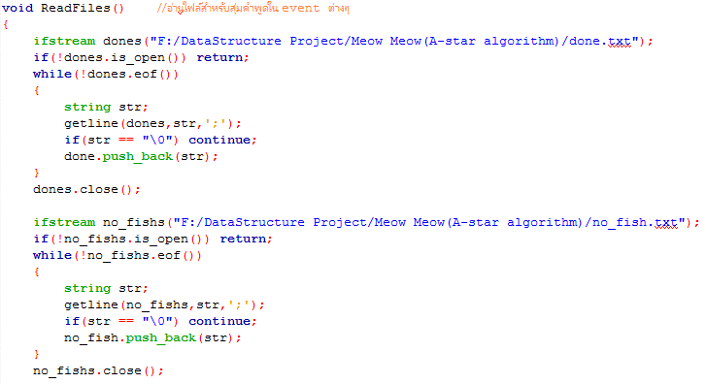
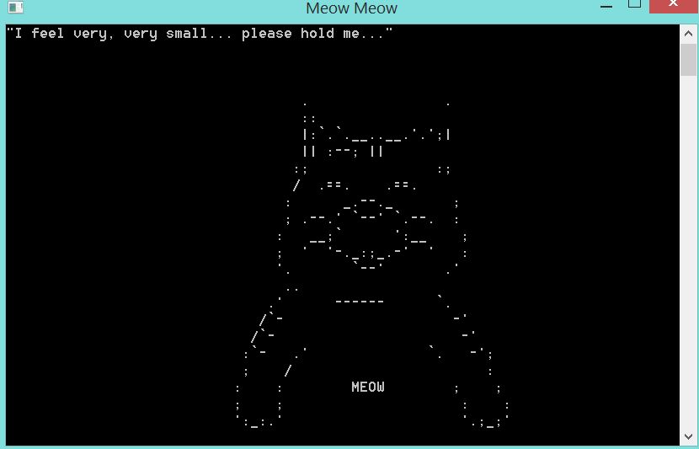
ตัวอย่างโค้ดในการอ่านไฟล์Event ต่างๆในโปรแกรม

Slide 14
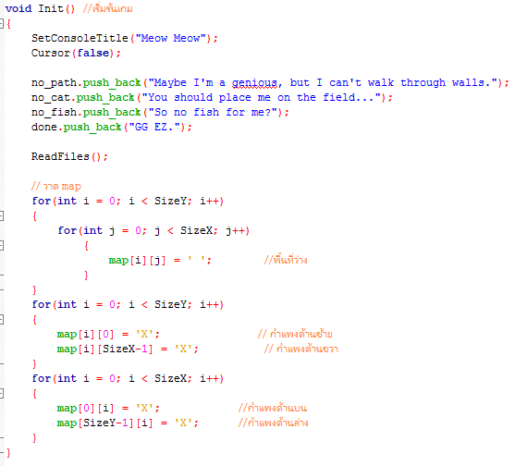

คำอธิบายเงื่อนไขต่างๆ ในการใช้งาน เช่น คำพูดเมื่อ
ไม่ได้วางปลาให้แมว เป็นต้น
การวาดกำแพงตามขนาดที่กำหนดมา
ในตอนแรก ในโค้ดส่วน main

Slide 15
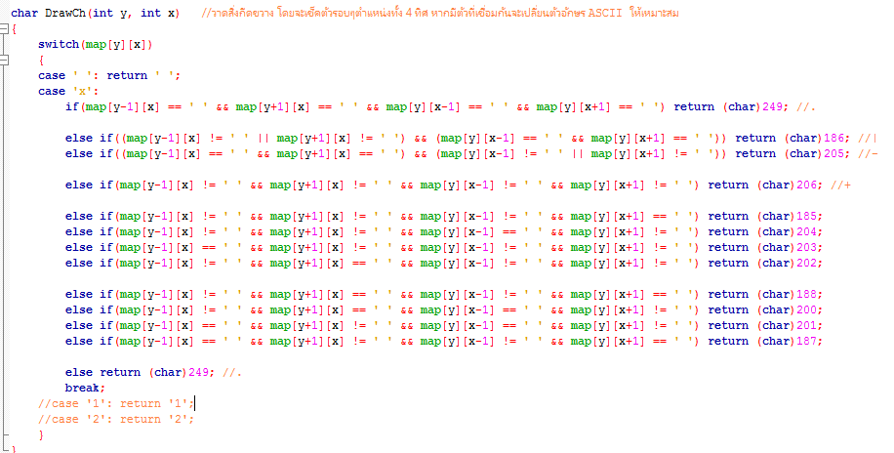
โค้ดส่วนการแปลงรูปสิ่งกีดขวาง ให้เหมาะสม โดยเช็คสิ่งที่อยู่รอบๆ

Slide 16
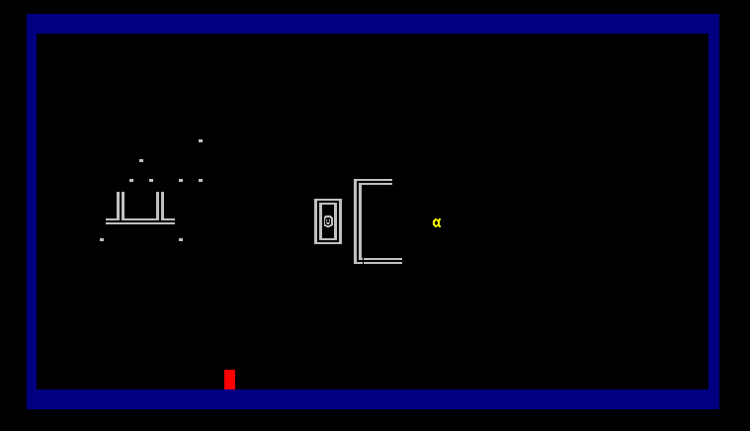

Slide 17
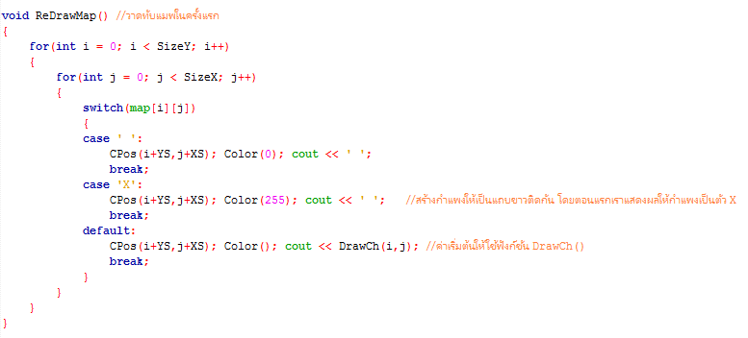

Slide 18
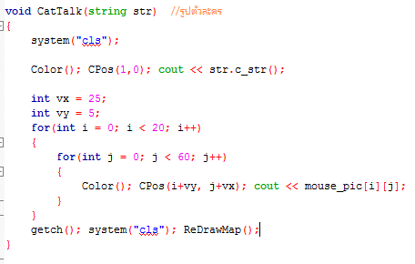



วาดรูปแมวเมื่อเกิด event
ตัวละคร(ปลา)
ตัวละคร(แมว)

Slide 19
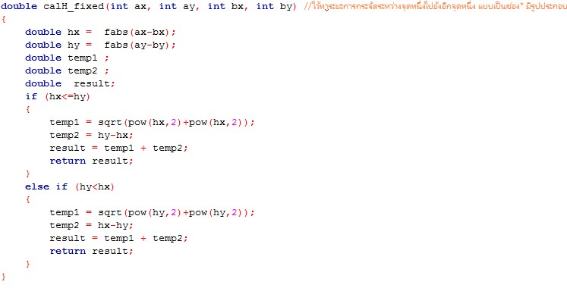
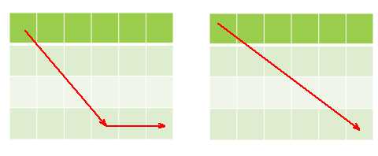


หาระยะกระจัดระหว่างจุด (คิดระยะทางที่สั้นที่สุดโดยไม่สนใจสิ่งกีดขวาง)

Slide 20
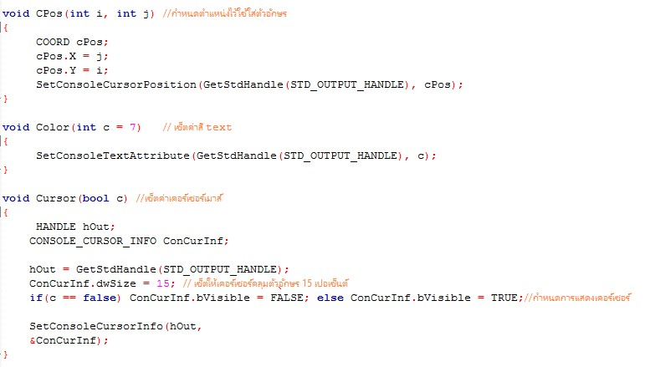

Slide 21
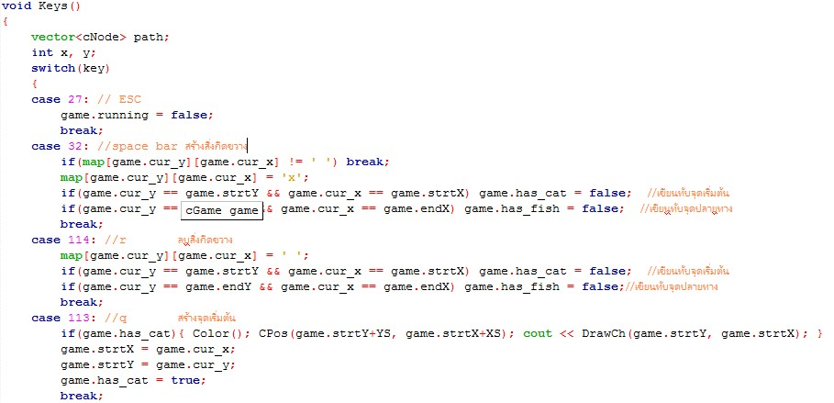
โค้ดส่วนการสร้างสิ่งกกีดขวาง และ ลบสิ่งกีดขวาง
(กด Space Bar เพื่อสร้างสิ่งกีดขวาง และ กด R เพื่อลบสิ่งกีดขวาง)

Slide 22
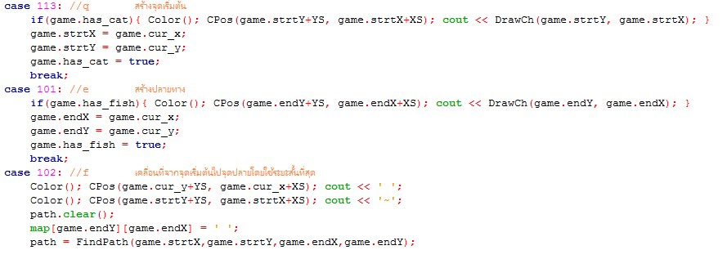
โค้ดส่วนสร้างจุดเริ่มต้น และ สร้างจุดปลายทาง
คำสั่งเคลื่อนที่จากจุดเริ่มต้นไปจุดปลายทาง โดยใช้ระยะทางที่สั้นที่สุด

Slide 23
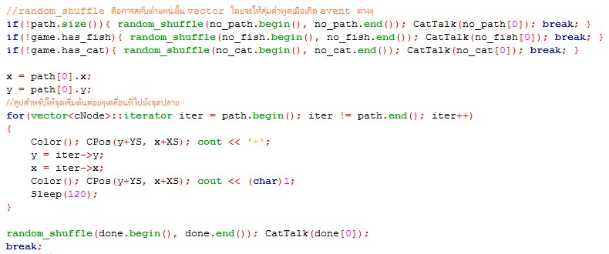
โค้ดส่วน Random shuffle
จะสลับตำแหน่งในเวกเตอร์ โดยสุ่มคำพูด
ลูปสำหรับให้จุดเริ่มต้นเคลื่อนที่ไปยังจุดปลายทาง

Slide 24
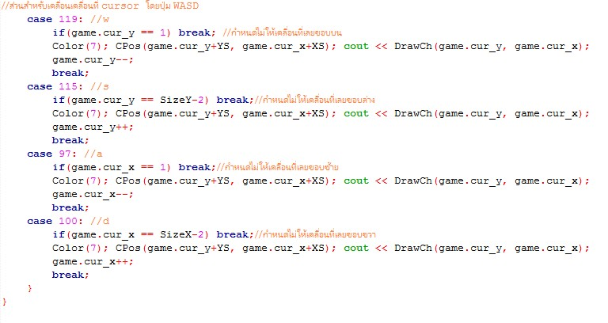
โค้ดส่วนเคลื่อนที่ cursor โดยปุ่ม W A S D
โดยกำหนดไม่ให้เคลื่อนที่เลยขอบ บน ล่าง ซ้าย และขวา

Slide 25
รันโปรแกรม
ลักษณะหน้าต่าง เมื่อรันโปรแกรม

Slide 26
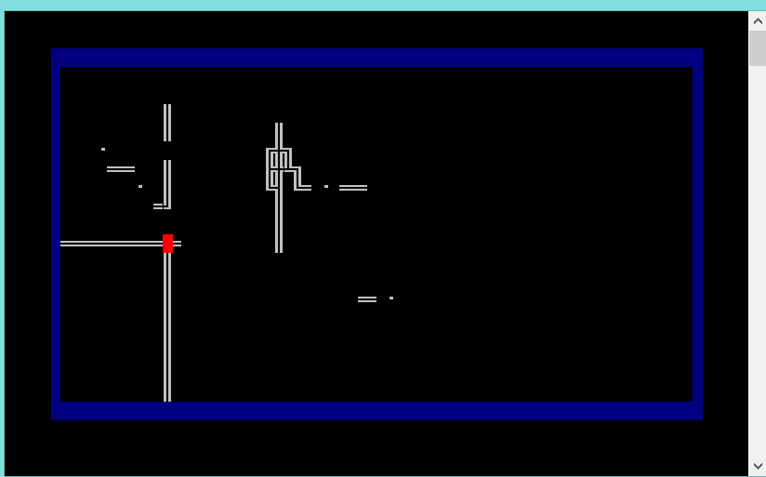
ทำการสร้างทาง และ สิ่งกีดขวาง
(โดย กด Space Bar เพื่อสร้างสิ่งกีดขวาง กด R เพื่อลบสิ่งกีดขวาง และกด W A S D เพื่อเลื่อน cursor)

Slide 27
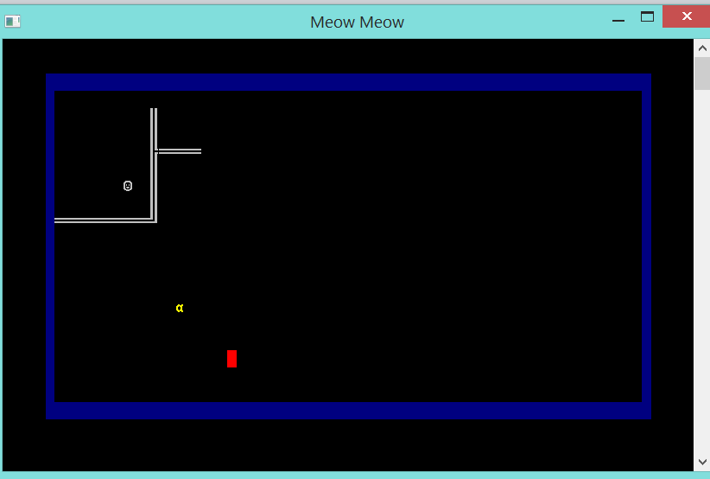
ทำการวางตัวละครแมว และ ปลา ตามจุดที่ต้องการวาง
(โดยกดQเพื่อวางตัวละครแมว และกดEเพื่อวางตัวละครปลา)

Slide 28
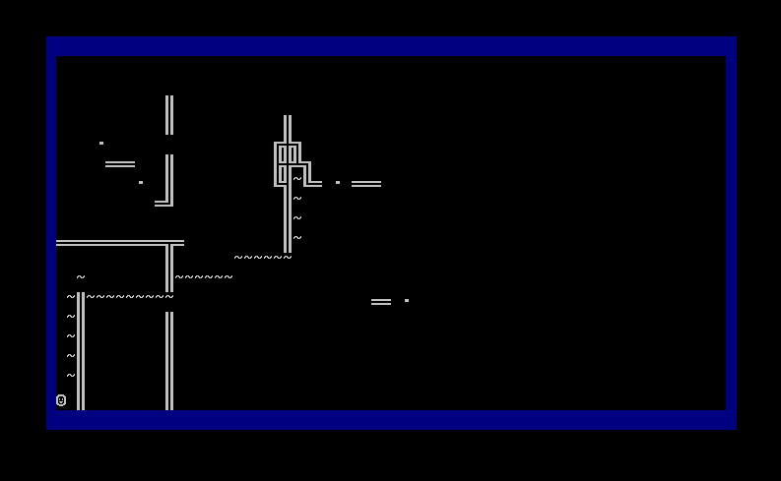
กด F เพื่อให้ตัวละครแมวเคลื่อนไปกินปลา และ เลือกเส้นทางที่สั้นที่สุดในการเคลื่อนที่ไปกินปลา

Slide 29
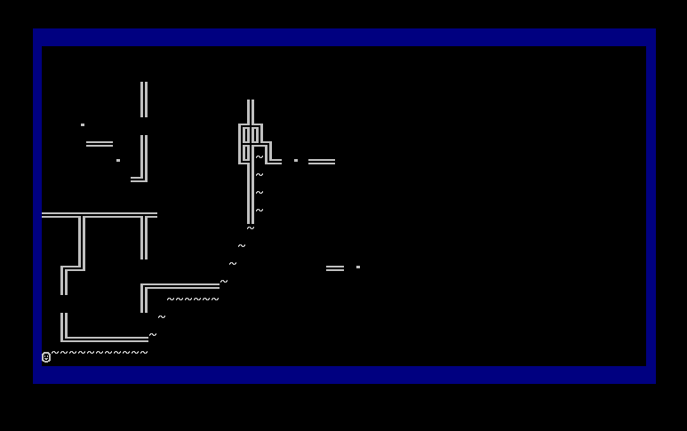
สร้างเส้นทางเพิ่มเป็น2ทาง

Slide 30
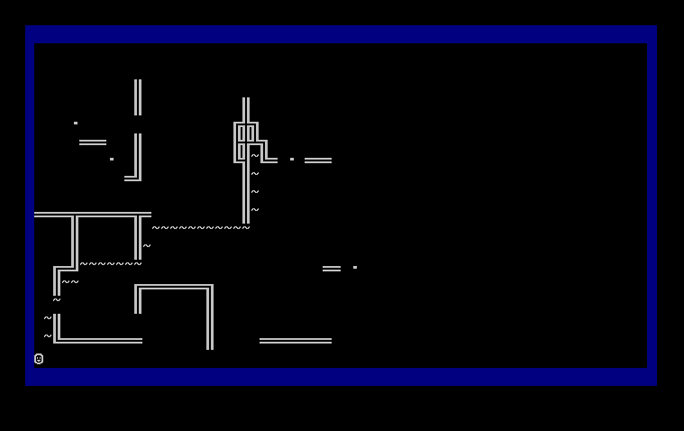
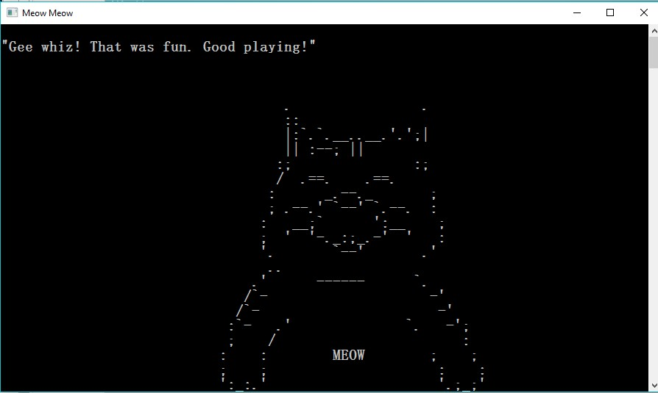
เมื่อกดFตัวละครแมวจะเคลื่อนที่และเลือกเส้นทางที่สั้นที่สุดในการเคลื่อนที่ไปกินปลา

Slide 31

Thank You…

